Slide 1
六年级上册·3单元
竹节人
PPT
六年级上册，《小学生绘本课堂》提供

Slide 2
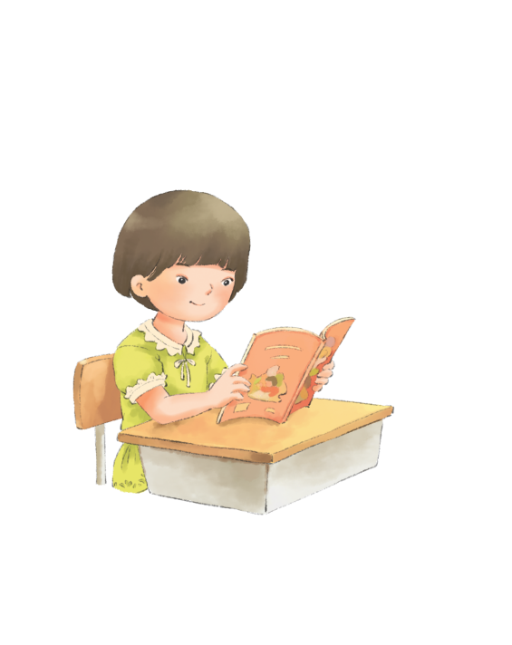
第三单元
阅读策略单元
PPT9-1
六年级上册，《小学生绘本课堂》提供

Slide 3
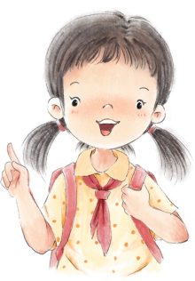
从三年级开始，我们就接触阅读策略单元了，你还记得我们已经学习过的阅读策略吗？
PPT9-2
六年级上册，《小学生绘本课堂》提供

Slide 4
策略单元语文要素进阶梳理
语文要素
三年级
四年级
五年级
六年级
·一边读一边预测，顺着故事情节去猜想。
·阅读时尝试从不同角度去思考，提出自己的问题。
·学习提高阅读速度的方法。
·根据阅读目的，选用恰当的阅读方法。
·学习预测的一些基本方法。
PPT9-3
六年级上册，《小学生绘本课堂》提供

Slide 5
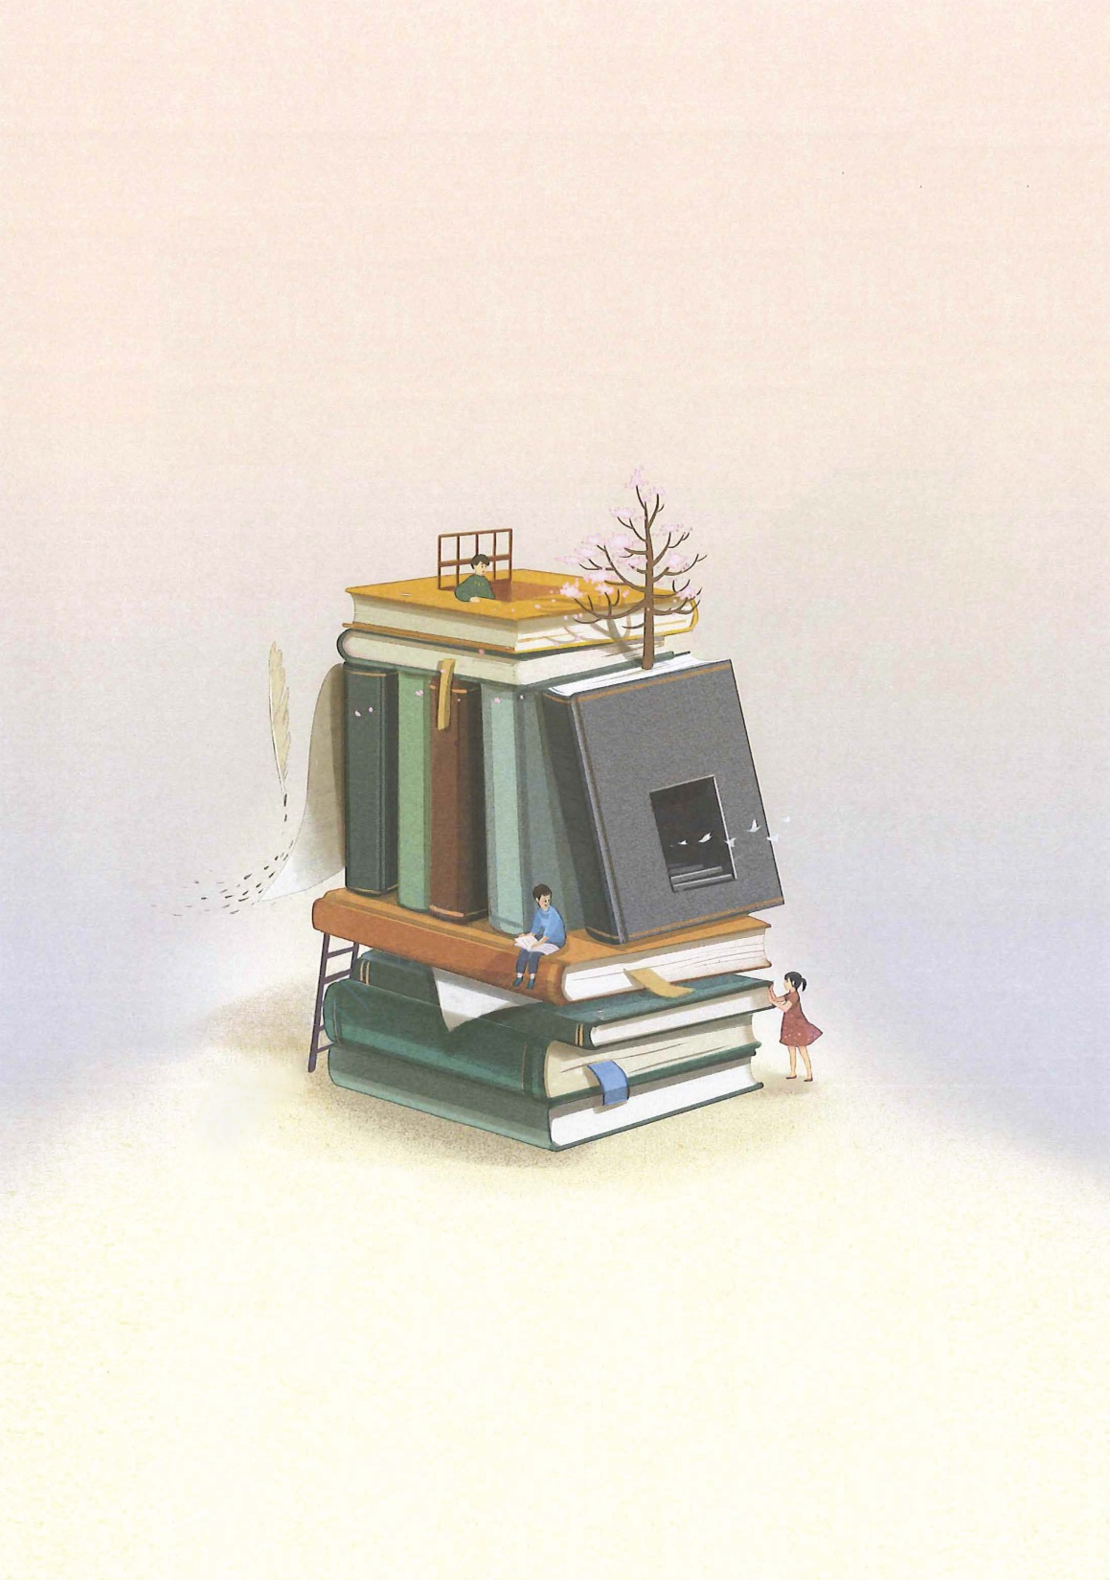
第三单元
读书好比串门儿——隐身的串门儿。
——杨绛
本单元阅读策略
——根据阅读目的，选用恰当的阅读方法
根据阅读目的，选用恰当的阅读方法。
写生活体验，试着表达自己的看法。
PPT9-4
六年级上册，《小学生绘本课堂》提供

Slide 6
人文主题
解读：读书是带着不同的目的、去不同的“人”家里“串门儿”。随着年龄的增长，我们的阅读量会大大增加，要想在浩如烟海的书籍中获取对自己有用的信息，提高阅读效率，解决问题，就要用上“有目的地阅读”这一阅读策略。
第三单元
读书好比串门儿——隐身的串门儿。
——杨绛
语文要素
解读：小学阶段，我们已经学习过很多阅读方法了，“根据阅读目的，选用恰当的阅读方法”要求我们根据不同的阅读需求，灵活选用阅读方法，并能适时调整自己的阅读策略。
根据阅读目的，选用恰当的阅读方法。
写生活体验，试着表达自己的看法。
PPT9-5
六年级上册，《小学生绘本课堂》提供

Slide 7
根据阅读目的，
选用恰当的阅读方法
PPT9-6
六年级上册，《小学生绘本课堂》提供

Slide 8
《竹节人》
2课时
《宇宙生命之谜》
2课时
《故宫博物院》
1课时
PPT9-7
六年级上册，《小学生绘本课堂》提供

Slide 9
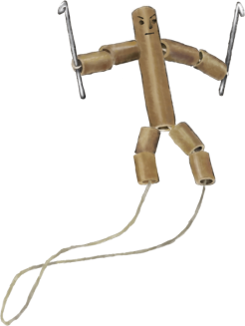
竹节人
PPT9-8
六年级上册，《小学生绘本课堂》提供

Slide 10
第1课时
PPT9-9
六年级上册，《小学生绘本课堂》提供

Slide 11
01
聚焦传统玩具，
引入课文
PPT9-10
六年级上册，《小学生绘本课堂》提供

Slide 12
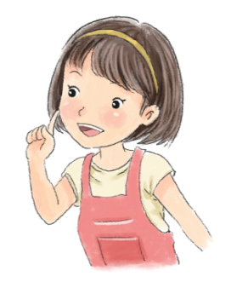
不论什么年代的孩子，对于玩具总是满怀欣喜的。看，竹节人就是一种传统玩具。
PPT9-11
六年级上册，《小学生绘本课堂》提供

Slide 13
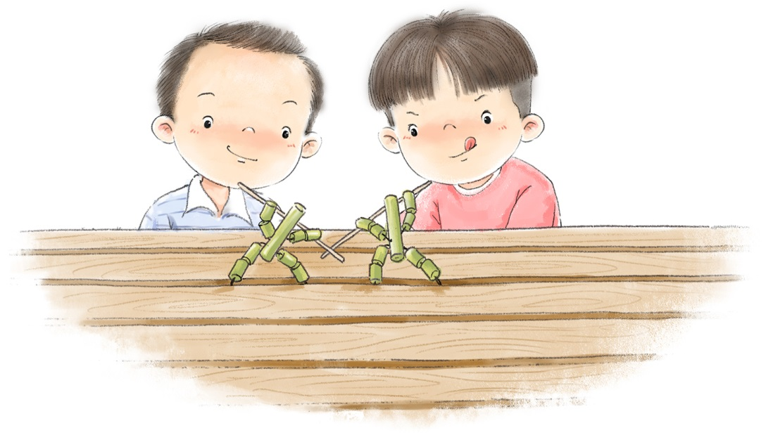
斗竹节人
PPT9-12
六年级上册，《小学生绘本课堂》提供

Slide 14
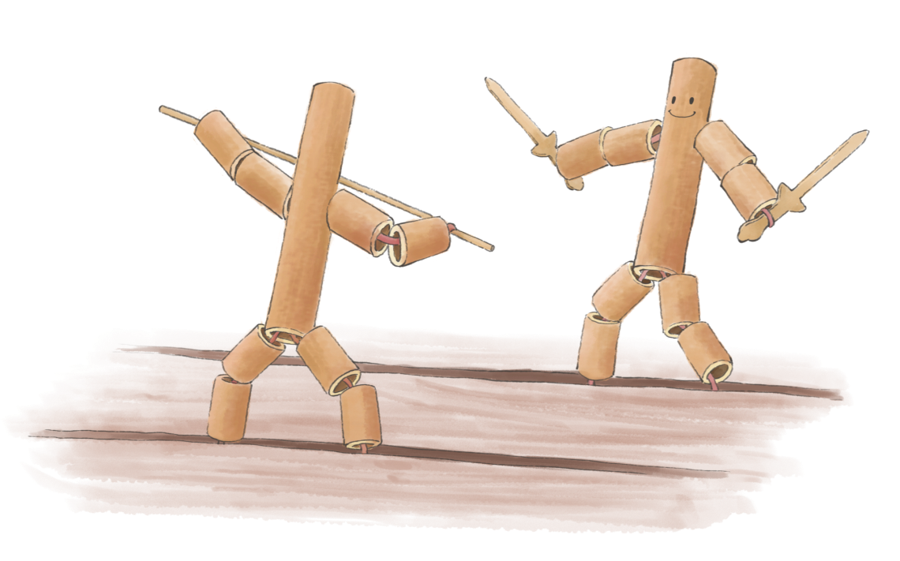
威风凛凛的竹节人
PPT9-13
六年级上册，《小学生绘本课堂》提供

Slide 15
虽然传统玩具不如现代玩具看起来多彩、炫酷，但同样给很多人留下了不少有趣的回忆。
PPT9-14
六年级上册，《小学生绘本课堂》提供

Slide 16
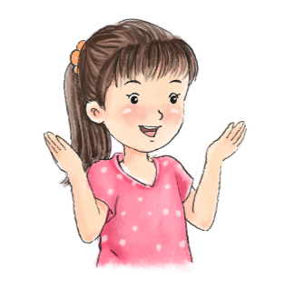
让我们一起走进课文，感受一下传统玩具给我们带来的乐趣吧！
PPT9-15
六年级上册，《小学生绘本课堂》提供

Slide 17
02
初读课文，
整体感知课文内容
PPT9-16
六年级上册，《小学生绘本课堂》提供

Slide 18
一、初读课文，梳理课文主要内容
PPT9-17
六年级上册，《小学生绘本课堂》提供

Slide 19
·请同学们默读课文，同时想一想：课文围绕“竹节人”写了哪些内容？
PPT9-18
六年级上册，《小学生绘本课堂》提供

Slide 20
课文主要内容
第一部分
第三部分
第1、2自然段
第8～19自然段
主要写斗竹节人的乐趣，体现“我们”对此深深着迷
概述竹节人风靡全班
第二部分
第3～7自然段
第20～29自然段
第四部分
主要描述竹节人的制作过程
写“我们”玩竹节人太入迷，竹节人被老师没收，发现老师也喜欢玩竹节人
第8～16自然段：主要写了斗竹节人过程中出现的各种有趣的情景（详）
第17～19自然段：突出“我们”对斗竹节人的入迷程度，反映斗竹节人游戏的乐趣（略）
PPT9-19
六年级上册，《小学生绘本课堂》提供

Slide 21
二、明确阅读任务
PPT9-20
六年级上册，《小学生绘本课堂》提供

Slide 22
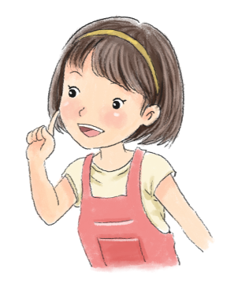
同一篇文章，阅读的目的不同，关注的内容、采用的阅读方法也会有所不同。如果给你以下阅读任务，你会怎样读《竹节人》这篇文章？
PPT9-21
六年级上册，《小学生绘本课堂》提供

Slide 23
阅读任务：
◇写玩具制作指南，并教别人玩这种玩具。
◇体会传统玩具给人们带来的乐趣。
◇讲一个有关老师的故事。
PPT9-22
六年级上册，《小学生绘本课堂》提供

Slide 24
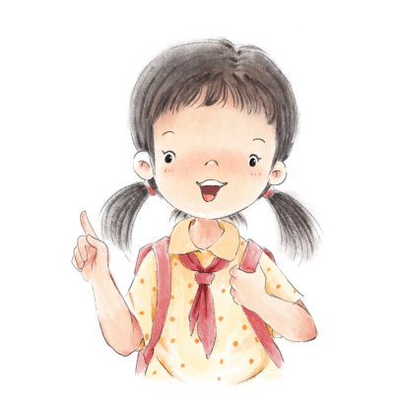
下面，让我们一起学习根据不同的阅读目的，选用恰当的阅读方法阅读课文。
PPT9-23
六年级上册，《小学生绘本课堂》提供

Slide 25
03
阅读文章，
完成第一个阅读任务
PPT9-24
六年级上册，《小学生绘本课堂》提供

Slide 26
一、带着第一个阅读任务阅读
PPT9-24A
六年级上册，《小学生绘本课堂》提供

Slide 27
第一个阅读任务：
◇写玩具制作指南，并教别人玩这种玩具。
PPT9-25
六年级上册，《小学生绘本课堂》提供

Slide 28
·课文内容信息量大，为了完成阅读任务一，怎样阅读这篇课文更有效率？
PPT9-26
六年级上册，《小学生绘本课堂》提供

Slide 29
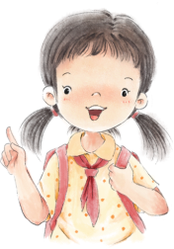
·课文内容信息量大，为了完成阅读任务一，怎样阅读这篇课文更有效率？
快速阅读文章，找到与阅读任务一相关的内容进行精读。
通读课文的时候，要一边读一边想读到的内容与阅读任务一是否有关系。如果没有，则不用过多关注；如果有，下一步则要仔细阅读。
PPT9-27
六年级上册，《小学生绘本课堂》提供

Slide 30
请同学们快速阅读课文，并找到与第一个阅读任务相关的段落。
PPT9-28
六年级上册，《小学生绘本课堂》提供

Slide 31
·为了完成“写玩具制作指南，并教别人玩这种玩具”的任务，需要重点阅读哪个段落呢？
第3自然段。
PPT9-29
六年级上册，《小学生绘本课堂》提供

Slide 32
请同学们精读课文第3自然段。
PPT9-30
六年级上册，《小学生绘本课堂》提供

Slide 33
把毛笔杆锯成寸把长的一截，这就是竹节人的脑袋连同身躯了，在上面钻一对小眼，供装手臂用。再锯八截短的，分别当四肢。用一根纳鞋底的线把它们穿在一起，就成了。锯的时候要小心，弄不好一个个崩裂，前功尽弃。
3
PPT9-31
六年级上册，《小学生绘本课堂》提供

Slide 34
二、交流阅读方法
PPT9-32
六年级上册，《小学生绘本课堂》提供

Slide 35
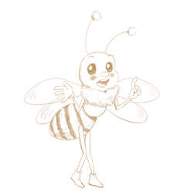
·为了完成“写玩具制作指南”这个阅读任务，同学们是怎么精读第3自然段的呢？
边精读边圈画关键词句。
PPT9-33
六年级上册，《小学生绘本课堂》提供

Slide 36
把毛笔杆锯成寸把长的一截，这就是竹节人的脑袋连同身躯了，在上面钻一对小眼，供装手臂用。再锯八截短的，分别当四肢。用一根纳鞋底的线把它们穿在一起，就成了。锯的时候要小心，弄不好一个个崩裂，前功尽弃。
3
注意提取关键信息，尤其是找出制作竹节人需要的材料和具体做法。
PPT9-34
六年级上册，《小学生绘本课堂》提供

Slide 37
现在，我们已经找到了制作竹节人的关键信息，那我们就一起来说说制作竹节人需要的材料和步骤吧。
PPT9-35
六年级上册，《小学生绘本课堂》提供

Slide 38
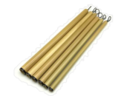
竹节人的制作
毛笔杆
纳鞋底的线
材料
1
2
3
步骤
把毛笔杆锯成寸把长的一截，充当竹节人的脑袋连同身躯。
在毛笔杆上面钻一对小眼，供装手臂用。再锯八截短的毛笔杆，分别当四肢。
用一根纳鞋底的线把锯好的毛笔杆穿在一起。
PPT9-36
六年级上册，《小学生绘本课堂》提供

Slide 39
针对给定的阅读目的，先快速阅读文章，寻找重点段落。确定重点段落之后，细读段落，提取关键信息。
PPT9-37
六年级上册，《小学生绘本课堂》提供

Slide 40
·思考：是不是提取出这些关键信息，我们就完成了阅读任务呢？你还运用了什么阅读方法？
PPT9-38
六年级上册，《小学生绘本课堂》提供

Slide 41
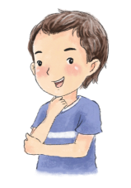
方法一：
课本插图也可以帮助了解竹节人该怎么组装。
插图上竹节人的躯干用的是一长截毛笔杆，而四肢是八截短的毛笔杆制作而成的；一对小眼要钻在长竹节的上边一些，两个小眼要对称分布，这样才能装好手臂；锯好的毛笔杆是用纳鞋底的线连接在一起的。
PPT9-39
六年级上册，《小学生绘本课堂》提供

Slide 42
方法二：
我通过第3自然段的内容明白了每部分材料对应竹节人的哪些部位。
“寸把长的一截”毛笔杆对应的是竹节人的脑袋和躯干，而“八截短的”毛笔杆做成了四肢，即两截短毛笔杆为一肢。
PPT9-40
六年级上册，《小学生绘本课堂》提供

Slide 43
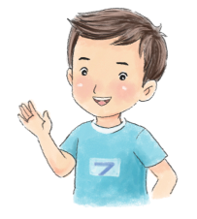
方法三：
我不仅读了第3自然段，还阅读了如何玩竹节人的段落，因为知道了玩法，能让我更好地了解如何制作竹节人。
第8自然段中“把穿着九个竹节的鞋线嵌入课桌裂缝里，在下面一拉紧”，说明制作竹节人用的材料是竹节和鞋线。
PPT9-41
六年级上册，《小学生绘本课堂》提供

Slide 44
小结
在阅读的时候，不仅要使用提取关键信息的方法，还要运用结合图片、关联其他阅读内容等方法完成阅读任务。这就是根据阅读目的选用恰当的阅读策略。
提取关键信息的时候，要注意信息的准确性。一是要关注课文中的表示长短、数量的词语，如“寸把长的一截”“八截短的”“一对”等；二是要结合文字和图片弄清楚竹节人的各个部位的安装位置。
PPT9-42
六年级上册，《小学生绘本课堂》提供

Slide 45
三、写玩具制作指南
PPT9-43
六年级上册，《小学生绘本课堂》提供

Slide 46
·思考：我们通过精读课文相关的内容，已经了解了竹节人的制作方法，接下来怎么写玩具制作指南呢？写的时候要注意什么？
PPT9-44
六年级上册，《小学生绘本课堂》提供

Slide 47
·思考：我们通过精读课文相关的内容，已经了解了竹节人的制作方法，接下来怎么写玩具制作指南呢？写的时候要注意什么？
A.需要准备什么制作材料、工具。
B.制作分几个步骤，每个步骤怎么操作，语言要简洁、有条理。
C.对于竹节人各部分材料的长短、数量以及安装位置等描述要准确。
D. 说清楚制作过程中的注意事项。
PPT9-45
六年级上册，《小学生绘本课堂》提供

Slide 48
小结
我们在阅读的时候要对文中的内容进行归纳、概括，可以将归纳概括出的内容批注在课文旁边的空白处。
PPT9-46
六年级上册，《小学生绘本课堂》提供

Slide 49
根据梳理的信息与同学交流，并完善“竹节人”的制作指南。
PPT9-47
六年级上册，《小学生绘本课堂》提供

Slide 50
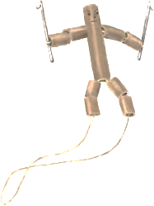
“竹节人”制作指南
材料：
毛笔杆、纳鞋底的线、锯和钻毛笔杆的工具
1
步骤：
大约1寸
（1）把毛笔杆锯成寸把长的一截，充当脑袋和身躯；
2
一对小眼
（2）在上面钻一对小眼，供装手臂用；
3
（3）锯八截一样长度的短毛笔杆，当四肢；
8节
4
（4）用一根纳鞋底的线把竹节穿起来；
5
打结
（5）画上脸、做兵器。
①
②
③
注意事项：
锯的时候要小心，弄不好会裂开！
成品：
PPT9-48
六年级上册，《小学生绘本课堂》提供

Slide 51
四、教别人玩竹节人
PPT9-49
六年级上册，《小学生绘本课堂》提供

Slide 52
·若是要向别人介绍竹节人的玩法，在准备时你会细读课文的哪些自然段？怎样细读？
PPT9-50
六年级上册，《小学生绘本课堂》提供

Slide 53
·若是要向别人介绍竹节人的玩法，在准备时你会细读课文的哪些自然段？怎样细读？
细读第8、9自然段，细读玩的过程和方法。
运用之前提到的阅读方法，细读第8、9自然段，完成阅读任务。
PPT9-51
六年级上册，《小学生绘本课堂》提供

Slide 54
根据第8、9自然段的内容，提炼出竹节人的玩法，并尝试向其他人介绍它的玩法。
PPT9-52
六年级上册，《小学生绘本课堂》提供

Slide 55
把穿着九个竹节的鞋线嵌入课桌裂缝里，在下面一拉紧，那立在裂缝上的竹节们就站成一个壮士模样，叉腿张胳膊，威风凛凛，跟现今健美比赛中那脖子老粗、浑身疙瘩肉的小伙子差不多。
8
将鞋线一松一紧，那竹节人就手舞之、身摆之地动起来。两个竹节人放在一起，那就是搏斗了，没头没脑地对打着，不知疲倦，也永不会倒下。
9
PPT9-53
六年级上册，《小学生绘本课堂》提供

Slide 56
阅读方法1：
介绍怎么玩，要特别关注段落中表示连续动作的词语，抓住玩的动作，可以提取文中表示动作的关键词句，抓住“嵌入、一拉紧、一松一紧”几个表示玩的动词，给大家介绍竹节人的玩法。
PPT9-54
六年级上册，《小学生绘本课堂》提供

Slide 57
示例1：
先把串联竹节人的线嵌入桌缝里，从下面拉紧这根线，竹节人就可以稳稳地站立起来；然后手稍稍松开线，竹节人就会放松一些，身体摆动起来；再拉紧线，竹节人就又会挺立起来。这样一松一紧地控制线，竹节人就会一直摆动，我和另一个伙伴都这样操纵，两个竹节人就对打起来了。
PPT9-55
六年级上册，《小学生绘本课堂》提供

Slide 58
阅读方法2：
除了提取文中的关键词句，我们还可以用模仿表演的方法，把读懂的内容表演出来，让同学们看到玩的过程。
PPT9-56
六年级上册，《小学生绘本课堂》提供

Slide 59
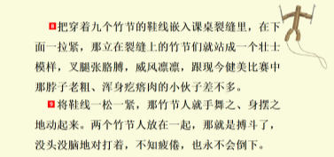
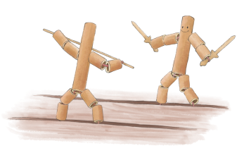
总结
文字
转化
提取关键词句，抓住关键动词
画面
PPT9-57
六年级上册，《小学生绘本课堂》提供

Slide 60
五、课堂总结阅读方法
PPT9-58
六年级上册，《小学生绘本课堂》提供

Slide 61
总结：为了完成第一个阅读任务，我们采用了哪些阅读方法？
PPT9-59
六年级上册，《小学生绘本课堂》提供

Slide 62
总结：为了完成第一个阅读任务，我们采用了哪些阅读方法？
快读全文，确定相关内容
提取关键信息（书中标画）
结合图片
1
2
3
归纳、概括（批注关键词）
4
7
6
5
理清条理（制作指南）
教别人玩
完善指南
PPT9-60
六年级上册，《小学生绘本课堂》提供

Slide 63
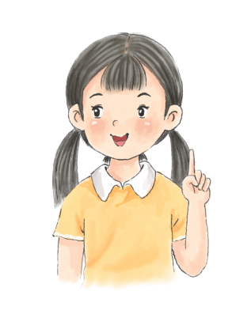
通过完成这个阅读任务，你是否初步了解了什么是“有目的地阅读”？下节课，我们将继续运用这节课学到的方法，试着完成其他阅读任务。
PPT9-61
六年级上册，《小学生绘本课堂》提供

Slide 64
04
识记生字，
理解词语
PPT9-62
六年级上册，《小学生绘本课堂》提供

Slide 65
会写字
lǐn
gē
da
gùn
cái
凛
疙
瘩
棍
裁
chóu
xiàng
diāo
duò
tuí
筹
橡
雕
跺
颓
jǔ
sàng
pā
tì
沮
丧
趴
屉
PPT9-63
六年级上册，《小学生绘本课堂》提供

Slide 66
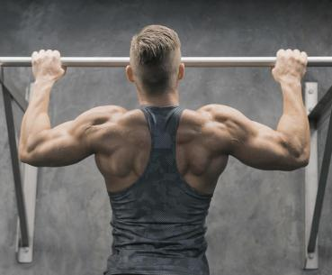
易错字形点拨
gē
肌肉疙瘩
疙
易错点
“疒”部包围的是“乞”，不是“气”。
疙瘩 疙疙瘩瘩
PPT9-64
六年级上册，《小学生绘本课堂》提供

Slide 67
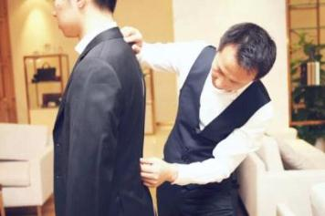
形近字
载（zài）：装载；
（zǎi）：登载。
栽（zāi）：栽树。
易错字形点拨
cái
裁
书写指导
左下角的“衣”要写得小一点儿，最后一笔变为点。
量体裁衣
裁剪 别出心裁
PPT9-65
六年级上册，《小学生绘本课堂》提供

Slide 68
易错字形点拨
形近字
垛（duǒ）：城垛；
（duò）：草垛。
躲（duǒ）：躲开。
duò
跺
书写指导
足字旁的最后一提和“朵”的横画、撇画，要互相穿插，字才显得紧凑。
跺脚
PPT9-66
六年级上册，《小学生绘本课堂》提供

Slide 69
易错字形点拨
tuí
易错点
“颓”字左下部分是“ ”，不是“几”。
颓
形近字
顽（wán）：顽皮。
颓然 颓废 颓败
PPT9-67
六年级上册，《小学生绘本课堂》提供

Slide 70
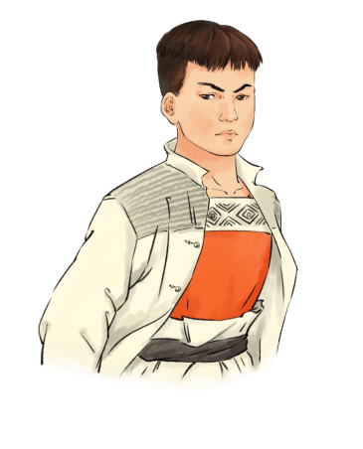
会写字
lǐn
凛
大义凛然
威风凛凛 凛冽
例句
面对凶狠的敌人，小英雄大义凛然，毫无惧色。
PPT9-68
六年级上册，《小学生绘本课堂》提供

Slide 71
会写字
da
瘩
多音字
dá
【瘩背】（dá bèi）中医指生在背部的毒疮。
疙瘩
PPT9-69
六年级上册，《小学生绘本课堂》提供

Slide 72
会写字
gùn
棍
形近字
馄（hún）：馄饨。
混（hún）：混蛋；
（hùn）：混乱。
冰棍 木棍
PPT9-70
六年级上册，《小学生绘本课堂》提供

Slide 73
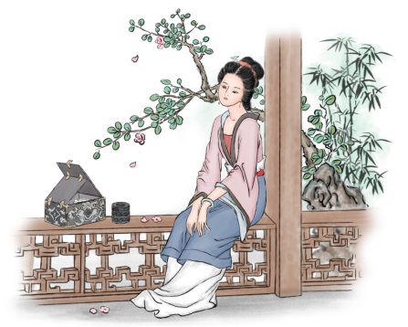
会写字
chóu
一筹莫展
筹
例句
面对这样进退两难的局面，她一筹莫展。
技高一筹 运筹帷幄
PPT9-71
六年级上册，《小学生绘本课堂》提供

Slide 74
会写字
xiàng
橡
形近字
像（xiàng）：石像。
豫（yù）：犹豫。
橡树 橡皮筋
PPT9-72
六年级上册，《小学生绘本课堂》提供

Slide 75
会写字
diāo
雕
释义
腐烂的木头无法雕刻，用来形容一个人始终无法改造或品质败坏到极点，无药可救或指事物和局面败势已定，无可挽回。
雕刻 雕花 石雕
PPT9-73
六年级上册，《小学生绘本课堂》提供

Slide 76
会写字
jǔ
多音字
jù 潮湿：沮洳（rú）。
沮
形近字
组（zǔ）：组长。
咀（jǔ）：咀嚼。
沮丧 沮遏
PPT9-74
六年级上册，《小学生绘本课堂》提供

Slide 77
会写字
sàng
多音字
sāng 失去，引申为死亡。
丧
易错点
注意“丧”字上部分是“十”加两点。
丧失 垂头丧气
PPT9-75
六年级上册，《小学生绘本课堂》提供

Slide 78
会写字
pā
易错点
“趴”字是一声pā，不要读作二声pá。
趴
形近字
扒（bā）：扒开。
趴下 趴着 趴窝
PPT9-76
六年级上册，《小学生绘本课堂》提供

Slide 79
会写字
tì
屉
形近字
届（jiè）：应届生。
层（céng）：层次。
居（jū）：居然。
抽屉 笼屉 蒸屉
PPT9-77
六年级上册，《小学生绘本课堂》提供

Slide 80
词语
威风凛凛 疙瘩 疲倦 呆头呆脑 冰棍 别出心裁 技高一筹 橡皮 跺脚 大步流星 颓然 暴露无遗 沮丧 抽屉 念念有词 忘乎所以 心满意足
PPT9-78
六年级上册，《小学生绘本课堂》提供

Slide 81
难理解的词语
威风凛凛：
别出心裁：
技高一筹：
大步流星：
沮丧：
念念有词：
PPT9-79
六年级上册，《小学生绘本课堂》提供

Slide 82
难理解的词语
威风凛凛：形容声势或气派使人敬畏。
别出心裁：指想出的办法与众不同。
技高一筹：稍强一些，技术高人一筹。
大步流星：形容步子迈得大，走得快。
沮丧：灰心失望。
念念有词：指人不停地自言自语。
PPT9-80
六年级上册，《小学生绘本课堂》提供

Slide 83
课后作业：
①复习第1课时所学的生字、词语及阅读策略。
②建议完成《练习书》中的“基础练习卷1”。
③使用《年级阅读》，阅读本课相关内容，深入了解传统玩具；阅读“窦尔敦”“偃月刀”等词条，了解课文中的相关名词。
PPT9-80A
六年级上册，《小学生绘本课堂》提供

Slide 84
第2课时
PPT9-81
六年级上册，《小学生绘本课堂》提供

Slide 85
01
回顾阅读任务一，
复习学过的阅读策略
PPT9-82
六年级上册，《小学生绘本课堂》提供

Slide 86
上节课我们完成了阅读任务一，运用了一些阅读方法，初步了解了“有目的地阅读”。我们一起回顾一下完成阅读任务一的过程。
PPT9-83
六年级上册，《小学生绘本课堂》提供

Slide 87
快读全文，确定相关内容
提取关键信息（书中标画）
结合图片
1
2
3
归纳、概括（批注关键词）
4
7
6
5
理清条理（制作指南）
教别人玩
完善指南
PPT9-84
六年级上册，《小学生绘本课堂》提供

Slide 88
小提示
阅读目的不同，选择的阅读方法也不同。
为了达到阅读目的，不能只使用一种阅读方法，而是要多种阅读方法综合运用。
PPT9-85
六年级上册，《小学生绘本课堂》提供

Slide 89
02
完成第二个阅读任务，
梳理思考过程
PPT9-86
六年级上册，《小学生绘本课堂》提供

Slide 90
一、确定相关阅读内容
PPT9-87
六年级上册，《小学生绘本课堂》提供

Slide 91
第二个阅读任务：
◇体会传统玩具给人们带来的乐趣。
PPT9-88
六年级上册，《小学生绘本课堂》提供

Slide 92
1.说一说：看到阅读任务二以后，回想完成阅读任务一的过程，我们先要做什么？
2.思考：要完成阅读任务二，我们需要重点关注哪些段落？
PPT9-89
六年级上册，《小学生绘本课堂》提供

Slide 93
1.说一说：看到阅读任务二以后，回想完成阅读任务一的过程，我们先要做什么？
答案示例：
速读课文，确定与之相关的阅读内容。
2.思考：要完成阅读任务二，我们需要重点关注哪些段落？
第8～23自然段。
PPT9-89A
六年级上册，《小学生绘本课堂》提供

Slide 94
二、根据阅读任务，展开细读
PPT9-90
六年级上册，《小学生绘本课堂》提供

Slide 95
细读第8～23自然段，边读边体会传统玩具给人们带来的乐趣，并思考你是怎样体会到的。
PPT9-91
六年级上册，《小学生绘本课堂》提供

Slide 96
·思考：文中哪些内容让你体会到了传统玩具给人们带来的乐趣？具体运用了哪些阅读方法？
PPT9-92
六年级上册，《小学生绘本课堂》提供

Slide 97
·思考：文中哪些内容让你体会到了传统玩具给人们带来的乐趣？具体运用了哪些阅读方法？
抓住描写竹节人的语句体会乐趣
PPT9-93
六年级上册，《小学生绘本课堂》提供

Slide 98
有时其中一个的线卡住了，那“斗士”便显出一副呆头呆脑的傻样子，挺着肚子净挨揍。
10
示例一
联系第一单元的语文要素，“从所读的内容想开去”，结合文字和图片，可以想象到竹节人挨揍时的可笑模样。
PPT9-94
六年级上册，《小学生绘本课堂》提供

Slide 99
有时其中一个的线卡住了，那“斗士”便显出一副呆头呆脑的傻样子，挺着肚子净挨揍。
10
示例二
结合“呆头呆脑、挺着肚子”等词句体会竹节人可笑的模样。
PPT9-95
六年级上册，《小学生绘本课堂》提供

Slide 100
谁知弄巧成拙，中看不中用，没打几个回合，那粘上的脑袋连盔甲被它自己手里的大刀磕飞了，于是对方大呼胜利。
15
示例三
联系第一单元的语文要素，“从所读的内容想开去”，根据文字描述想象竹节人丢盔弃甲、头断刀飞的可笑模样。
PPT9-96
六年级上册，《小学生绘本课堂》提供

Slide 101
谁知弄巧成拙，中看不中用，没打几个回合，那粘上的脑袋连盔甲被它自己手里的大刀磕飞了，于是对方大呼胜利。
15
示例四
联系第一单元的语文要素，“从所读的内容想开去”，想象获胜的同学喜悦的神态、动作、语言等。
PPT9-97
六年级上册，《小学生绘本课堂》提供

Slide 102
小结
注意细读对竹节人的描写，联系第一单元的语文要素，“从所读的内容想开去”，抓住关键词句边读边想象画面。
竹节人在“我们”的手中真是形态多变，这些意想不到的动作常常让人捧腹大笑，真有意思。
PPT9-98
六年级上册，《小学生绘本课堂》提供

Slide 103
·思考：文中哪些内容让你体会到了传统玩具给人们带来的乐趣？具体运用了哪些阅读方法？
抓住描写竹节人的语句体会乐趣
抓住同学们装扮竹节人和给竹节人起名号的语句体会乐趣
PPT9-99
六年级上册，《小学生绘本课堂》提供

Slide 104
联想生活中自己装扮玩具和给玩具起名号的经历，体会传统玩具的乐趣。
方法一
竹节人手上系上一根冰棍棒，就成了手握金箍棒的孙悟空，号称“齐天小圣”，四个字歪歪斜斜刻在竹节人背上，神气！
找到两根针织机上废弃的钩针，装在竹节人手上，就成了窦尔敦的虎头双钩。把“金钩大王”刻在竹节人的胸口，神气！
PPT9-100
六年级上册，《小学生绘本课堂》提供

Slide 105
联想生活中自己装扮玩具和给玩具起名号的经历，体会传统玩具的乐趣。
方法一
思路示例：从“齐天小圣”和“金钩大王”，我想到了我曾经也制作过一个很有趣的玩具，当时，我用的材料是……
PPT9-101
六年级上册，《小学生绘本课堂》提供

Slide 106
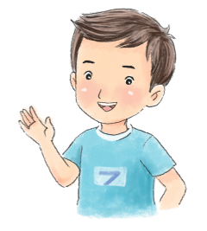
抓住文中对比的词语感受竹节人在“我们”心中的地位，体会乐趣。
方法二
竹节人手上系上一根冰棍棒，就成了手握金箍棒的孙悟空，号称“齐天小圣”，四个字歪歪斜斜刻在竹节人背上，神气！
找到两根针织机上废弃的钩针，装在竹节人手上，就成了窦尔敦的虎头双钩。把“金钩大王”刻在竹节人的胸口，神气！
破课桌，俨然一个叱咤风云的古战场。
PPT9-102
六年级上册，《小学生绘本课堂》提供

Slide 107
抓住文中对比的词语感受竹节人在“我们”心中的地位，体会乐趣。
方法二
本来的样子 | 在“我们”心中的样子
歪歪斜斜 | 神气
废弃的钩针 | 虎头双钩、金钩大王
破课桌 | 古战场
PPT9-103
六年级上册，《小学生绘本课堂》提供

Slide 108
抓住文中对比的词语感受竹节人在“我们”心中的地位，体会乐趣。
方法二
示例：虽然制作竹节人的材料和玩竹节人的场地比较简陋，但“我们”却感受到了无穷的乐趣，这些乐趣让竹节人在“我们”的眼中变得不一样……
PPT9-104
六年级上册，《小学生绘本课堂》提供

Slide 109
抓住“我们”别出心裁地给竹节人进行装扮，渴望自己技高一筹，体会“我们”渴望胜利的乐趣。
方法三
还有同学别出心裁，想技高一筹，给竹节人粘上一个橡皮雕成的脑袋，做一套纸盔甲。
PPT9-105
六年级上册，《小学生绘本课堂》提供

Slide 110
小结
看似普通的竹节人，经过“我们”一番别出心裁的装扮，竟摇身一变，变成了各种人物形象，真是活灵活现，充满趣味。大家通过联想生活中的相似经历，边读边思考竹节人给“我们”带来的乐趣。
PPT9-106
六年级上册，《小学生绘本课堂》提供

Slide 111
·思考：文中哪些内容让你体会到了传统玩具给人们带来的乐趣？
抓住描写竹节人的语句体会乐趣
抓住同学们装扮竹节人和给竹节人起名号的语句体会乐趣
抓住“我们”玩竹节人入迷的描写，体会乐趣
PPT9-107
六年级上册，《小学生绘本课堂》提供

Slide 112
先找到这样的语句，再细细品读，感受文中对竹节人入迷的乐趣是从哪些方面进行描写的。
PPT9-108
六年级上册，《小学生绘本课堂》提供

Slide 113
方法一
抓住课文中相关的人物描写，感受大家玩竹节人的热情，体会乐趣。
下课时，教室里摆开场子，吸引了一圈黑脑袋，攒着观战，还跺脚拍手，咋咋呼呼，好不热闹。
……
偏偏后面的同学不知趣，看得入了迷，伸长脖子，恨不能从我们肩膀上探过来，被那虎视眈眈的老师看出了破绽。
PPT9-109
六年级上册，《小学生绘本课堂》提供

Slide 114
方法一
抓住课文中相关的人物描写，感受大家玩竹节人的热情，体会乐趣。
示例：“攒着观战，还跺脚拍手，咋咋呼呼，伸长脖子，恨不能从我们肩膀上探过来”等人物描写，让大家专注、入迷地玩竹节人的场景跃然纸上……
PPT9-110
六年级上册，《小学生绘本课堂》提供

Slide 115
方法二
抓住玩竹节人热闹的场景，体会玩竹节人给人们带来的乐趣。
黑虎掏心！泰山压顶！双龙抢珠！
咚锵咚锵咚咚锵！咚咚锵！
17
18
PPT9-111
六年级上册，《小学生绘本课堂》提供

Slide 116
方法二
抓住玩竹节人热闹的场景，体会玩竹节人给人们带来的乐趣。
示例：简单几句“竹节人招式”的描述就将整个打斗场景生动地描绘出来，在“咚锵”的配乐下，整个打斗场景更显得热闹非凡。
PPT9-112
六年级上册，《小学生绘本课堂》提供

Slide 117
联想自己在班中玩弹笔的经历，体会乐趣。
方法三
PPT9-113
六年级上册，《小学生绘本课堂》提供

Slide 118
想想你在玩弹笔游戏的过程中会说些什么，感受传统玩具带来的快乐。
PPT9-114
六年级上册，《小学生绘本课堂》提供

Slide 119
小结
通过联系自己的生活经验，相信你已经体会到了玩竹节人给人们带来的乐趣。
PPT9-115
六年级上册，《小学生绘本课堂》提供

Slide 120
抓住第20～23自然段，体会玩竹节人对孩子的吸引力。
方法四
从侧面描写延伸：这几个自然段虽然没有直接描写玩竹节人的乐趣，但从侧面描写了竹节人对孩子的吸引力：一是上课也依然意兴不减；二是竹节人被没收后“我”沮丧透顶，希望找回竹节人……
PPT9-116
六年级上册，《小学生绘本课堂》提供

Slide 121
小结
看来不光是竹节人多变的形象让文中的同学们着迷，竹节人百变的玩法更是给大家带来了很多的乐趣。
PPT9-117
六年级上册，《小学生绘本课堂》提供

Slide 122
文中的哪部分内容让自己深深体会到了竹节人给人们带来的乐趣？请大声朗读，读出体会到的乐趣。
PPT9-118
六年级上册，《小学生绘本课堂》提供

Slide 123
三、梳理完成阅读任务的思考过程
PPT9-119
六年级上册，《小学生绘本课堂》提供

Slide 124
前两个阅读任务的对比
阅读量
阅读量
第一个阅读任务
第二个阅读任务
与第一个阅读任务相比，第二个阅读任务的阅读量大幅增加。要完成这个阅读任务，我们要有阅读步骤。
PPT9-120
六年级上册，《小学生绘本课堂》提供

Slide 125
总结：为了完成第二个阅读任务，我们要采取的阅读步骤：
快速阅读，确定传统玩具给人们带来乐趣这部分内容主要集中在哪些段落
细读该部分内容，思考哪些内容让你体会到了这样的乐趣
1
2
注意：在阅读过程中，我们根据阅读目的，运用、调整这些阅读方法，形成了相应的阅读策略。
PPT9-121
六年级上册，《小学生绘本课堂》提供

Slide 126
接下来，请大家大胆尝试，按照梳理出的阅读步骤和阅读策略，小组合作完成第三个阅读任务。
PPT9-122
六年级上册，《小学生绘本课堂》提供

Slide 127
03
完成第三个阅读任务，自主梳理阅读角度
PPT9-123
六年级上册，《小学生绘本课堂》提供

Slide 128
一、出示小组学习任务
PPT9-124
六年级上册，《小学生绘本课堂》提供

Slide 129
请根据提示，运用恰当的阅读策略，试着完成阅读任务三：讲一个有关老师的故事。小组内互相交流自己的故事，并说一说你是如何完成这个阅读任务的。
PPT9-125
六年级上册，《小学生绘本课堂》提供

Slide 130
完成阅读任务三时，可从以下方面进行思考：
参考的方向
从所读的内容想开去，边读边想象老师的心理、动作、神态等，为把故事讲生动作准备
边阅读边梳理故事的起因、经过、结果
思考哪部分内容要讲具体，为什么这样安排
PPT9-126
六年级上册，《小学生绘本课堂》提供

Slide 131
二、汇报交流，总结归纳
PPT9-127
六年级上册，《小学生绘本课堂》提供

Slide 132
请一位同学讲一讲关于老师的故事，其他同学进行点评和补充。
讲关于老师的故事时，表现老师人物形象的情节要具体讲述。就像《竹节人》一文中，课文对老师对待竹节人令人意想不到的态度进行了具体的描述，在对比中，老师的人物形象就突显出来了。
提示
PPT9-128
六年级上册，《小学生绘本课堂》提供

Slide 133
关注故事的前因后果和人物形象。
起因
事情
经过
故事
结果
关注哪些内容可以体现人物形象，这部分内容要结合人物的动作、语言、神态等讲具体、生动
PPT9-129
六年级上册，《小学生绘本课堂》提供

Slide 134
尝试从以下方面完善自己的故事，修改之后，再次汇报。
故事情节是否清晰
故事
是否体现了老师的形象
PPT9-130
六年级上册，《小学生绘本课堂》提供

Slide 135
小结
读书时要先明确阅读目的，接着确定阅读内容，然后运用不同的阅读方法获取有效信息。
带着阅读目的阅读更有效率，同时也锻炼了我们的思维，这在以后的阅读中对我们有很大的帮助。
PPT9-131
六年级上册，《小学生绘本课堂》提供

Slide 136
课后作业：
①设置一个新的阅读任务，并用课上学到的阅读策略试着阅读并完成任务，巩固“有目的地阅读”这一阅读策略。
②复习本课所学习到的阅读策略，复习如何梳理阅读角度。
③建议完成《练习书》中的“课内普查卷”，选做“课后练习卷”
“阅读策略专项练习卷”和“基础练习卷2”。
④预习第10课《宇宙生命之谜》：使用《学习书》，预习课文和字词；使用《年级阅读》，了解关于太阳系、火星探索的知识，以及“核酸”“厌氧菌”等分别是什么。
PPT9-132
六年级上册，《小学生绘本课堂》提供

